Slide 1


Taller de Becas | ScholarSHPE 101
¡Aprenda sobre el proceso de aplicación para las becas y cómo escribir un ensayo ganador!
27 de octubre del 2022
7-8pm CST
¿Preguntas? Comuníquese con Daniela González
Coordinadora de Becas | SHPE Houston
scholarship@shpehouston.org

Slide 2
Taller de Becas | ScholarSHPE 101
27 de octubre del 2022
Daniela González
Coordinadora de Becas | SHPE Houston

Slide 3
Becas

Slide 4

¿Cuáles son los Tipos de Ayudas Financieras?
Becas | No tienen que ser reembolsadas Pueden ser ofrecidas por instituciones u organizaciones externas No debería tener que pagarle a alguien para recibir información sobre becas - tenga cuidado con las estafas
Subsidios | No tienen que ser reembolsados Otorgado en base a necesidad financiera y/o logros académicos Algunos son financiados por el gobierno federal y otros son programas estatales Algunas instituciones tienen programas de subsidios privados
Programa Federal de Estudio y Trabajo | Basado en la necesidad financiera Permite a los estudiantes obtener ingresos mientras trabajan tiempo parcial Es posible trabajar dentro o fuera de la universidad/institución educativa
Préstamos | Tienen que ser reembolsados Financiado por el gobierno federal Financiado de forma privada, por prestamistas como bancos o uniones de crédito Basado en el historial de crédito

Slide 5
¿Qué son las Becas y qué Tipos existen?
Las becas son:
• De Uso Único vs. Uso Renovable
• Específicas a la Institución Educativa vs. Fuentes Independientes
• Mérito vs. Necesidad, o ambas
• Pagadas a Usted o a su Institución Educativa, o ambas
• No tienen que ser reembolsadas
• Puede ser otorgadas con requisitos, tales como:
– Uso de la beca
– Proveer informar sobre el progreso/asistir a eventos
– Mantener un GPA mínimo
Notes:
Scholarships are financial awards to help students pay for college

Slide 6

Proceso de Aplicación para Becas
Asegúrese de entender los requisitos que debe cumplir para mantener su beca
Incremente sus probabilidades de tener éxito
• NO ignore las becas locales
– Busque oportunidades en su comunidad, distrito, escuela, etc.
– ¡Ninguna beca es demasiado pequeña!
– Las becas locales pueden ser menos competitivas
• Sea original en sus respuestas
• Aplique al mayor número de becas posibles
• No pague dinero para aplicar a becas
– Nunca debería pagar por un buscador de becas

Slide 7
¿Cuándo aplicar?
Proceso continuo: debería comenzar su búsqueda de becas antes del último (es decir, el cuarto) año de preparatoria; preferiblemente en su tercer año
– Muchas aplicaciones requerirán ensayos. Es buena idea redactar algunos ensayos "básicos", pues le servirán como referencia y podrá editarlos según sea necesario
Buena regla general → Comience su aplicación un mínimo de 6 meses antes de necesitar los fondos. Es decir:
– Entre enero y mayo, para los fondos del semestre de otoño
– Entre mayo y octubre, para para los fondos del semestre de primavera

Slide 8
Consejos al Aplicar
Lea las Instrucciones Cuidadosamente
Error común: Omitir elementos
Solución: Antes de entregar su aplicación, pídale a un padre o amigo que lea las instrucciones para verificar que incluyó todo.
Fechas Límite
Error común: Esperar hasta días antes de la fecha límite para solicitar una carta de recomendación requerida. O entregar su aplicación después de la fecha límite.
Solución: Use una agenda u otro dispositivo para planificar con anticipación y entregar su aplicación uno o dos días antes del límite, como precaución.
Haga que su Aplicación Luzca Profesional
Error común: Páginas escritas a mano o arrugadas. Dan la impresión que el proceso se llevó a cabo de manera apresurada/descuidada.
Solución: Escriba sus documentos de manera digital si tiene la oportunidad posible. Verifique trabajos escritos. ¡Si quiere cientos/miles de dólares, haga que su trabajo parezca de un millón de dólares!

Slide 9
Consejos al Aplicar
Las organizaciones quieren conocerlo como individuo. Hágales saber lo que está pensando.
La humildad es buena, pero cuando alguien le pregunta qué ha hecho… ¡Comuníquelo sin penas, con suficiente detalle y mucho entusiasmo!
Calidad sobre cantidad. No se trata del número de clubes u organizaciones en los que esté involucrado, lo que marca la diferencia son las experiencias que tienes en ellos. (p. ej. MIT limita sus aplicaciones a 4 actividades)
Para los ensayos, no solo regurgite las actividades que enumeró. Comparta una experiencia u otra cosa que sea específica de la indicación.

Slide 10
¿Dónde puedo Aplicar a Becas?
Mantenga una hoja de cálculo de Google a la mano, con los enlaces de los varios recursos que ha usado. Créese recordatorios para aplicar
• HSF.net
• Scholarships.com
• Cappex.com
• Fastweb.com
• Collegeboard.org
• Latinocollegedollars.org
• Univision.com
• College Greelight
• College Xpress (collegexpress.com)
• Naviance
• Peer lift
• E4FC.org (para DACA/estudiantes indocumentados)
• Dreamer Roadmap
QuestBridge.org
Notes:
Check out other school district websites

Slide 11
Use “Google Sheets” para darle Seguimiento a sus Aplicaciones
https://docs.google.com/spreadsheets/d/1b_VXLSzdVby0uc-3IZmvbWkzg4r-qr3HU0FB4JNouyc/htmlview#
https://sites.google.com/bcsemail.org/college-application-planning-2/scholarships
https://docs.google.com/spreadsheets/d/14n_4r4et47QEDm6tL4vjVT13dp6s7-5UkNie5PBTG2c/edit#gid=0

Slide 12
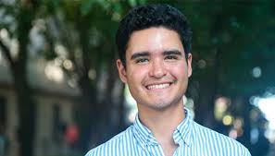
Tips para Estudiantes Indocumentados
¡Puede asistir a la universidad!
• Pregúntele a las universidades sobre su póliza de estudiantes indocumentados
• En algunos estados, los estudiantes indocumentados, o específicamente los estudiantes de DACA, son elegibles para recibir matrícula estatal
• Puede ser elegible para programas de subsidios estatales
• Busque oportunidades de becas privadas
• Le recomendamos que consulte con su consejero de la preparatoria o de la oficina de ayuda financiera de su universidad/institución educativa para ver a qué tipos de ayuda financiera usted podría ser elegible, y si es necesario someter el FAFSA para solicitar dicha ayuda
¡Primer Latino DACA en recibir la Beca Rhodes!

Slide 13




Becas + Estudiante Universitario = Potencial Pasantía
¡Muchas veces las empresas patrocinan organizaciones de becas y pueden tener su currículum disponible para proporcionar a los reclutadores!
Las sociedades profesionales también pueden ser un buen recurso y pueden tener programas:
• Sociedad Americana de Química - Programa de Becarios ACS
• Sociedad de Mujeres Ingenieras
• MALDEF - Fondo Mexicano Americano de Defensa Legal y Educación

Slide 14

SHPE – Sección de Houston 2022-2023
¡La aplicación para las becas ya está abierta!
Para estudiantes en último año de preparatoria, y universitarios. Premios de $500-$1000.
Para mayor información, visite el enlace:
https://docs.google.com/forms/d/1UyjFqJAqz0jyRReDZ-tT-Yl6u2YFAWo6pRGWuyoX2Bk/edit

Slide 15
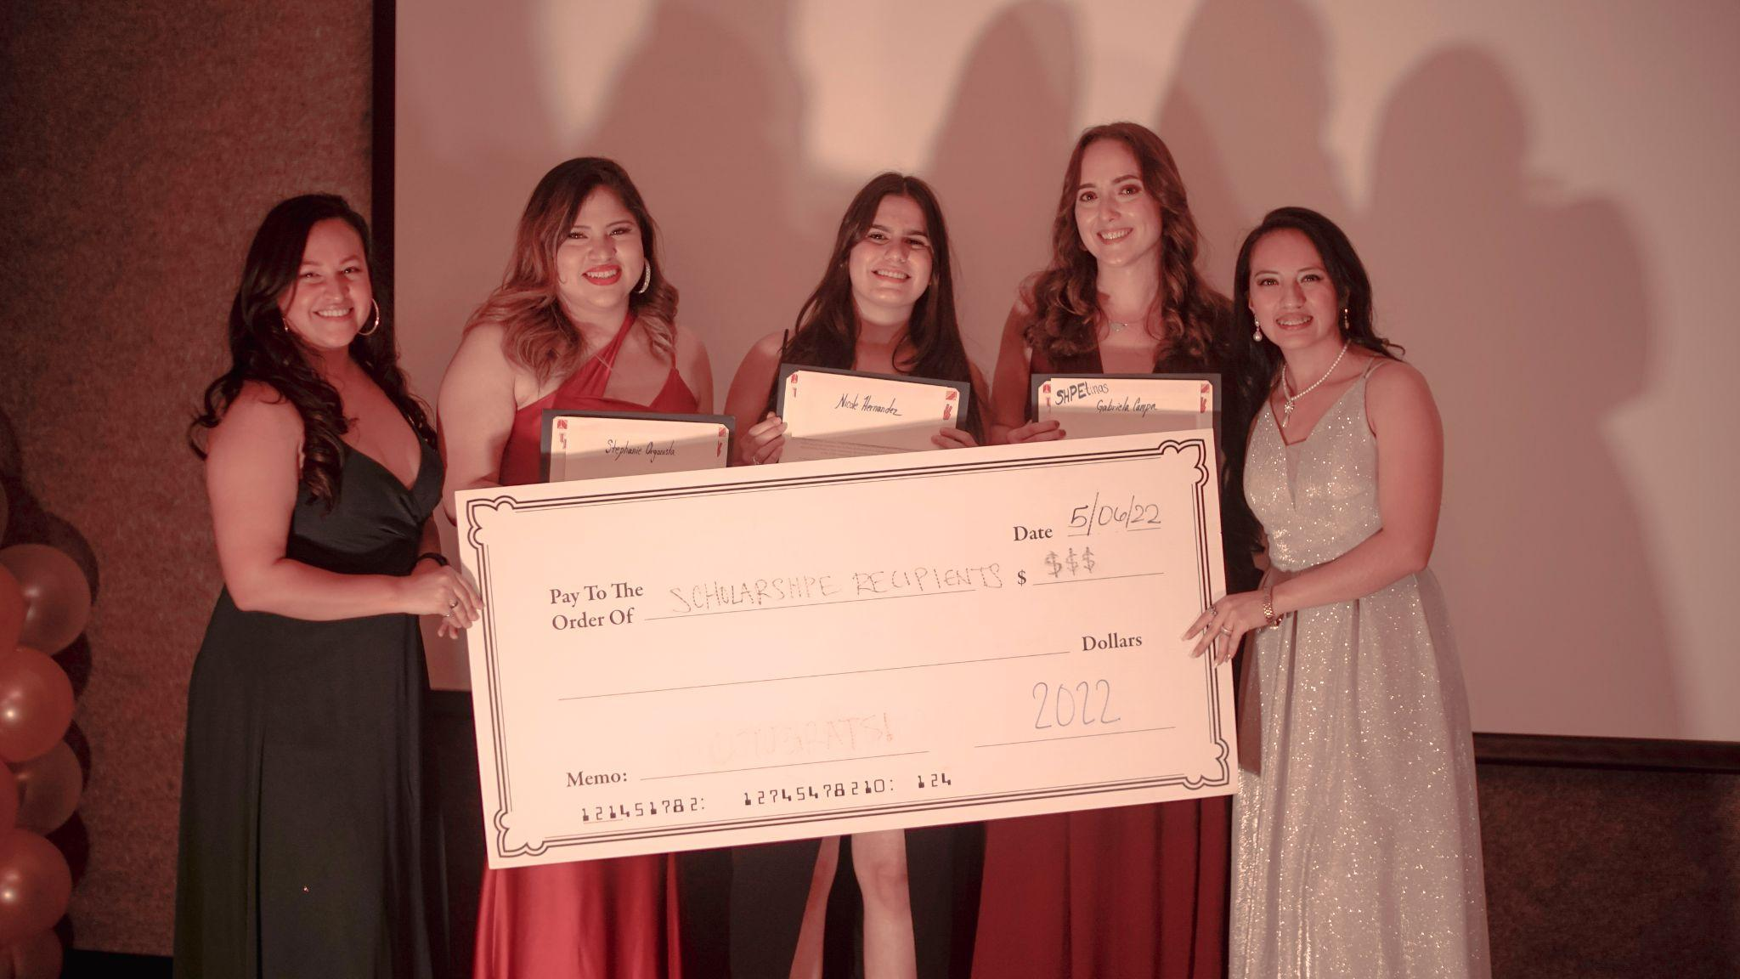
Becarios Destacados
2021-2022

Slide 16
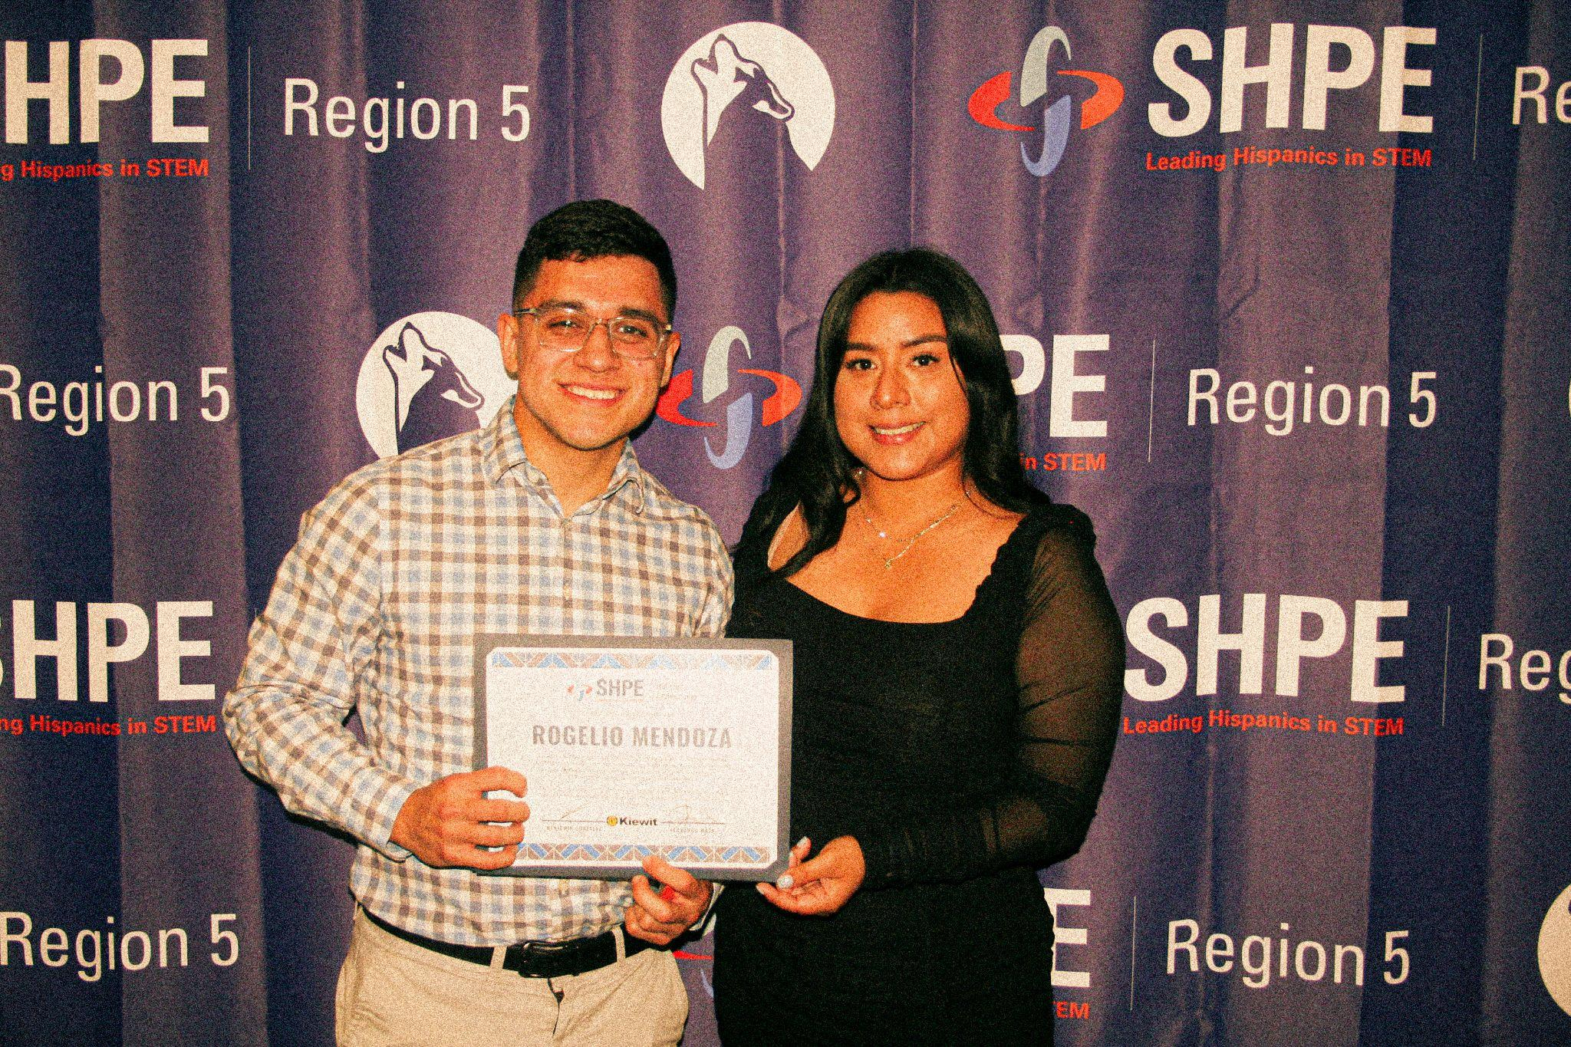
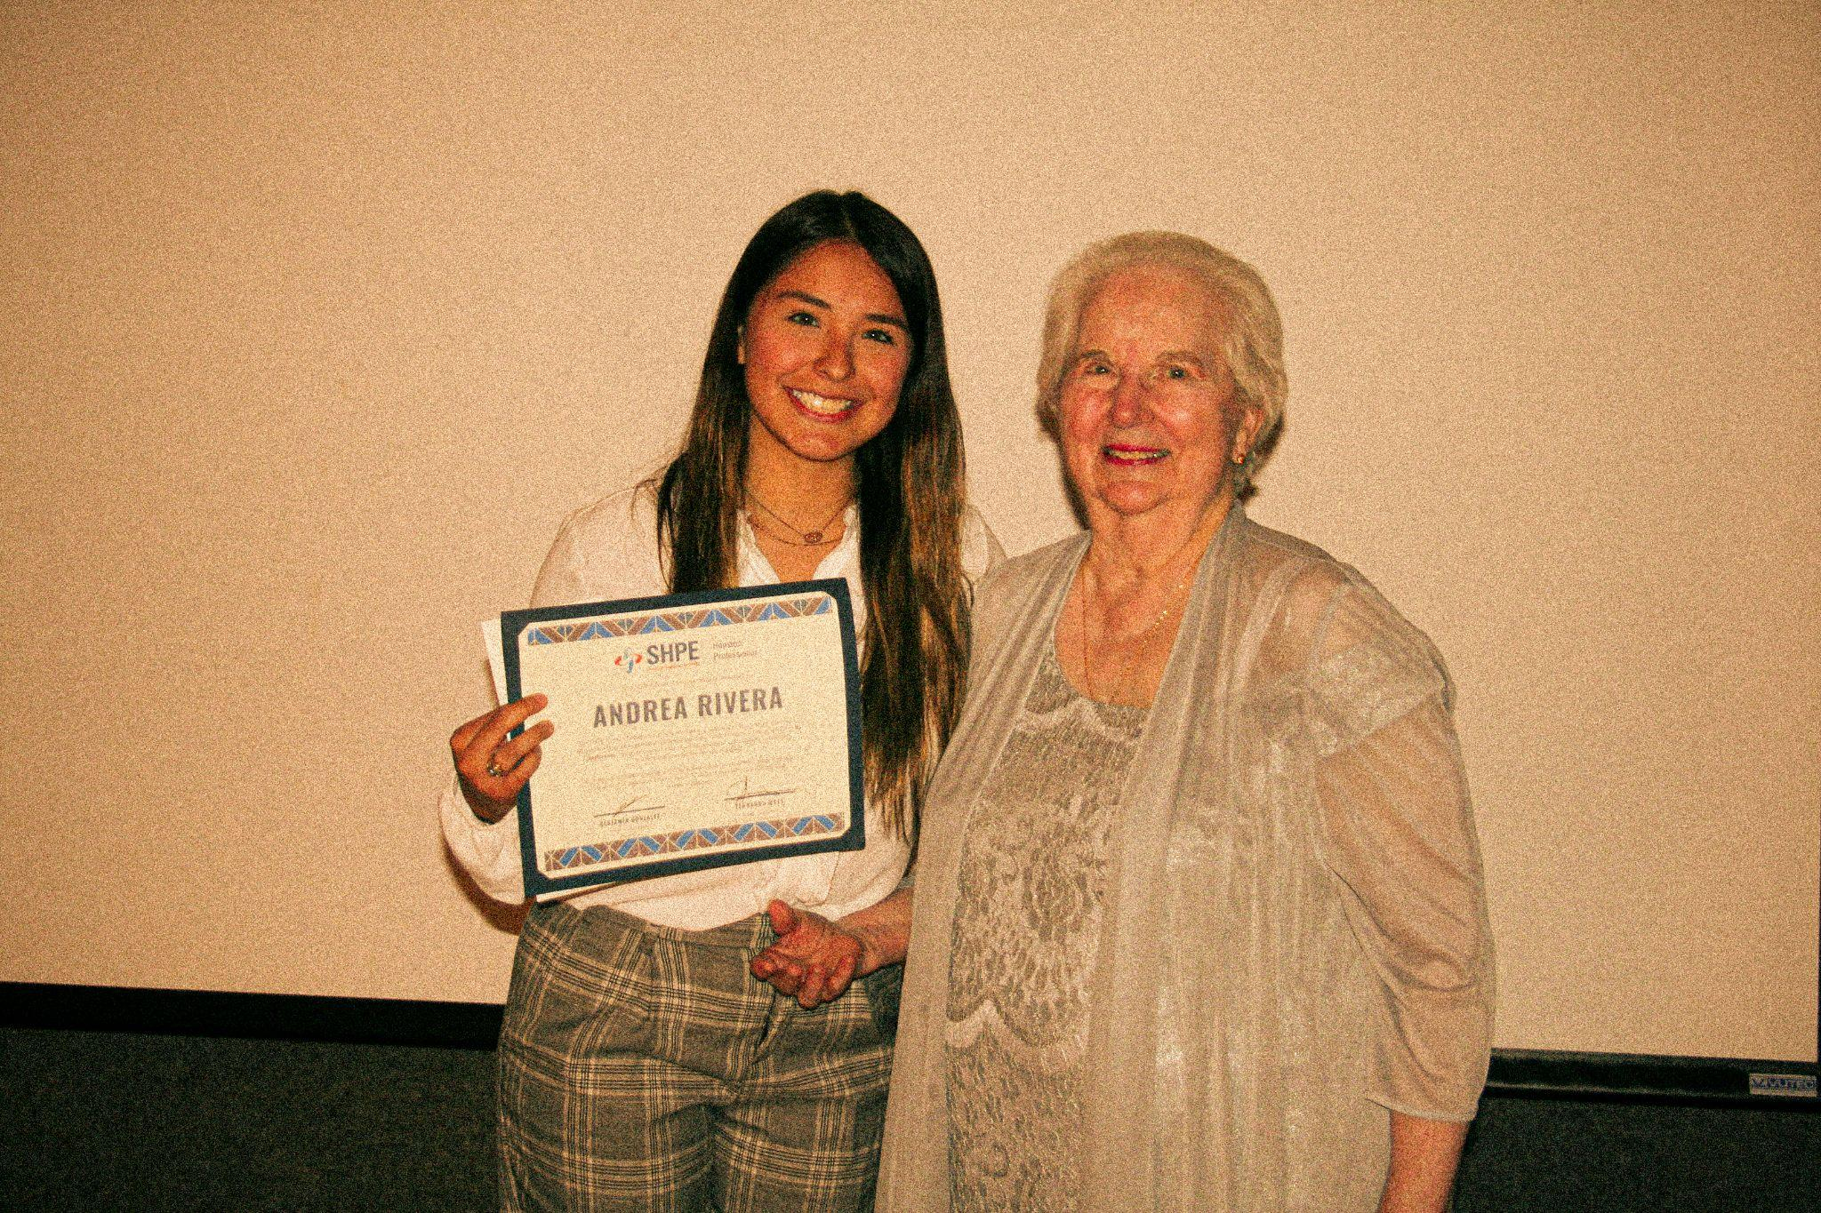
La beca de Kiewit Corporation se destinó a:
Rogelio Mendoza, estudiante de ingeniería mecánica en su último año en la Universidad de Texas en Austin.
Felicidades a Andrea Rivera, quien recibió la Beca Chappelear por ser la mejor candidata femenil ese año. Ella es estudiante de ingeniería aeroespacial en su último año en la Universidad de Texas A&M.

Slide 17

Stephanie Organista, estudiante de tercer año de la Universidad de Houston con especialización en Ciencias Computacionales, fue Pasante de Tecnología para AIG durante el verano del 2022.
Nicole Hernández, estudiante de segundo año de la Universidad de Houston con especialización en Ingeniería Eléctrica, actualmente es maestra de piano y maestra asistente en la clase de Computación y Resolución de Problemas (ENGI 1331).
Gabriela Campa, estudiante de posgrado de la Universidad de Houston con especialización en Ingeniería Ambiental, actualmente trabaja tiempo parcial como pasante en una empresa de ingeniería civil local y también está estudiando para el examen de Fundamentos de Ingeniería.

Slide 18
Personal Statements

Slide 19
Contar tu historia
• Le permite aprender sobre usted mismo, más que cualquier otra parte del solicitud
• Aborda cualquier punto que quizás no haya discutido en ningún otro lugar en la aplicación
• Es la ÚNICA parte de la solicitud en la que estás en
control: sobre qué escribes y cómo (dentro de los parámetros dados)
Notes:
- Gives you an opportunity to highlight your achievements
- Provide insight into your life
- Explain difficult or outstanding circumstances
- give you an opportunity to shine

Slide 20
El proceso de escritura
Lee y vuelve a leer la pregunta.
• Aportar ideas: hágase preguntas como:
–¿Qué detalles de mi vida podrían ayudar mejor al comité de admisiones entender más sobre mí?
–¿Qué circunstancias u obstáculos inusuales he superado?
–¿Qué me distingue de otros candidatos?
–La persona que lea mi solicitud habrá leído cientos (si no
miles) de otros. ¿Mi ensayo tiene clichés repetidos o se usa en exceso
de frases comunes?
–Después de todas estas ediciones, suena como yo a la gente que me conoce?
Notes:
Be yourself, not the ideal applicant
Use simple language
Provide the reader with insight into what drives you
Turn negative experiences into positives
Proofred carefully

Slide 21
Al escribir, NO
¡Ten paciencia y date gracia! Los ensayos requerirán muchas revisiones y tomarán tiempo.
¡Pregunta a tus amigos o profesores!
• Escriba un ensayo basado en su currículum
• Escribe para impresionar
• Quejarse, culpar o quejarse
• Predica a tu lector
• Usa mucho frases clichés aburridas
• Usar formatos de ensayo no convencionales
• Presentar materiales complementarios a menos que se soliciten
• Se equivocó en el nombre de la escuela/beca u olvidó editar
• Usar palabras inapropiadas
• Hablar del dinero como motivador

Slide 22
Diferentes Indicaciones de ensayo de becas
• Comparta una cita inspiradora y su significado para usted.
• ¿Cuál es el desafío más difícil al que te has enfrentado? ¿Cómo lo manejaste?
• ¿Qué significa para usted ser hispano y cómo sus experiencias de vida dan forma a su respuesta?
• Ha sido invitado a dirigirse a una Reunión Conjunta del Congreso de los Estados Unidos en el Capitolio en Washington D.C. Asistirán los 100 senadores y los 435 Representantes de los Estados Unidos. ¿De qué tratará su discurso?.
• Si hiciéramos una búsqueda en línea de usted dentro de 10 años, ¿qué diría que ha logrado en su vida y carrera? ¿Qué más revelaría la búsqueda sobre ti?

Slide 23
Consejos para ensayos de becas
Describa sus metas académicas y profesionales y sus planes para alcanzarlas.
Trate de ser lo más específico posible (evite declaraciones vagas)
Discuta cómo su educación lo ayudará a lograr sus objetivos profesionales (orden cronológico)
Si menciona varios objetivos, indique cuál le interesa más
Señalar soluciones, no problemas.
Escribir, revisar, descansar, revisar
Quiero ser un doctor. Aspiro a estudiar inmunología para poder estudiar más sobre las enfermedades autoinmunes y allanar el camino para los tratamientos.
Para lograr mis objetivos, espero obtener un título universitario que me permita postularse a una escuela de posgrado competitiva y realizar investigaciones de vanguardia.
Lo que más me apasiona es comenzar mi propio laboratorio y asesorar a otros dentro de mi campo de investigación
Crecer en una comunidad de escasos recursos me ha inspirado a tener un impacto en casa y ayudar a resolver las disparidades de salud.

Slide 24
Y después de muchas revisiones...
“Al crecer con una hermana mayor que se inyectaba insulina a diario, la diabetes tipo 1 era una parte normal de mi infancia. Pero cuando descubrió que también tenía enfermedad celíaca y artritis reumatoide quince años después, comencé a ver cuán significativamente sus enfermedades autoinmunes dictaban su estilo de vida y cuán interconectadas estaban las enfermedades. Como su confidente más cercana, compartió preocupaciones que había ocultado hasta que estuvimos en la universidad, sentimientos de ser una carga para la familia y comprensiones difíciles sobre su futuro. Sabiendo que estas contemplaciones estaban enraizadas en su dolencia física, decidí comprender y resolver los problemas inmunológicos que se desarrollaban en su cuerpo. Poco después de sus diagnósticos, leí sobre la investigación del eje intestino-cerebro que Sarkis Mazmanian había realizado en Caltech. Esta fue la primera vez que aprendí sobre el microbioma y su capacidad para influir en el sistema inmunológico de una persona. Los lazos entre el microbioma intestinal y el sistema inmunitario en la enfermedad celíaca, un ataque inmunitario del propio revestimiento intestinal, hicieron clic. Obligado a estudiar estas interacciones, reduje mis búsquedas escolares a instituciones que tenían programas conjuntos de microbiología e inmunología”.

Slide 25
Cartas de recomendación
• Consulte a las personas que mejor lo conocen → maestros de secundaria, profesores universitarios, entrenadores
• Puede ser útil proporcionar un currículum o una lista de actividades extracurriculares/logros para que su recomendador tenga contexto.
• Proporcione cualquier información de antecedentes sobre la beca y por qué la está solicitando.
• Dé a su referencia tiempo suficiente para completar → 3 semanas es lo ideal
• ¡Escribe una nota de agradecimiento!

Slide 26
Additional Resources

Slide 27
Recursos adicionales para estudiantes indocumentados
• Mexican American Legal Defense and Educational Fund
• Best Colleges
• Univision
• The Dream
• United We Dream
• Hispanic Scholarship Fund
• Scholarships for Minority Students

Slide 28
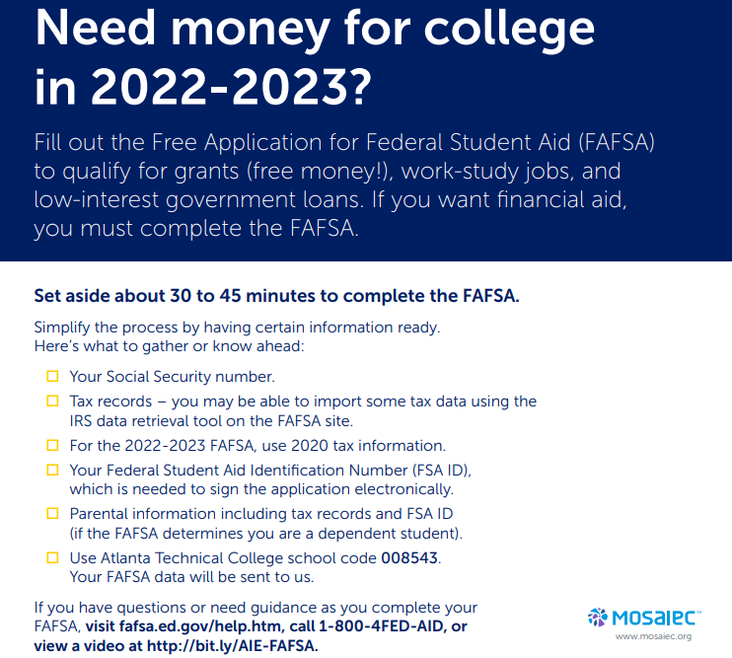

Slide 29
SHPE Houston Scholarship Application Tips
$1-2K en premios para estudiantes de último año de secundaria/estudiantes universitarios que estudien STEM en Houston
Aplicaciones abiertas el 20 de octubre de 2021
La fecha límite es el 20 de diciembre de 2021
Revise cuidadosamente las instrucciones en cada sección. Algunas secciones son para estudiantes que actualmente están en la escuela secundaria y otras son para los que están en la universidad.
¡Hacer preguntas! Estamos aquí para ayudar. Si no está seguro de cómo completar una sección, no dude en preguntar. Esto también nos ayuda a mejorar para el próximo año.
¿Preguntas? Por favor contactar Daniela Gonzalez (scholarship@shpehouston.org)
Phone: 832-390-1776
Visite nuestro sitio web para obtener más recursos.

